Slide 1


Science & Space LLC
Державне підприємство
«Виробниче об’єднання «Південний машинобудівний завод
ім. О. М. Макарова»
ЗАБЕЗПЕЧЕННЯ ГЛОБАЛЬНОЇ КОСМІЧНОЇ БЕЗПЕКИ
ОРБІТАЛЬНА РІДИННА ОДНОСТУПЕНЕВА АНТИАСТЕРОЇДНА КІНЕТИЧНА РАКЕТА – УКРАЇНСЬКИЙ ВИНАХІД

Slide 2
Принципіальна технічна ідея і її технічна новизна викладені в заявці на отримання патенту на винахід антиастероїдної ракети, заявка a202405722 від 03-12-24.
Дослідження показали, що розміри і можлива періодичність падіння астероїдів на Землю зворотно пропорційні: чим більше космічне тіло, тим довша періодичність його можливої появи біля Землі. Зважаючи на космічну швидкість, небезпечними можуть бути космічні тіла розміром від 50-70 м, падіння яких може мати катастрофічні наслідки, оскільки вони летять зі швидкістю 10-17 км/с і більше. Фіксована періодичність появи таких кам’яних астероїдів біля Землі не більше одного разу на 100 років, і ця періодичність є найбільшою серед астероїдів і найнебезпечнішою відповідно. В 2032 році до Землі наблизиться саме такий астероїд.
Технічна пропозиція щодо розробки кінетичної ракети має забезпечити забезпечувала можливість знищення астероїдів, розмірами 50-70 м до їх входу в щільні шари атмосфери. В цій розробці може використовуватися досвід української космічної галузі, зокрема – створений для участі в міжнародних проєктах рідинний ракетний двигун багаторазового запуску РД-861К.
В Україні запропонована спеціальна програма за участю Національного центру управління та випробувань космічних засобів Державного космічного агентства України OPEN WORLD – UKRAINE: HUMANKIND ORBITAL PROSPERITY BY SAFE AND INDUSTRIAL SPACE (HOPSIS). В тому числі підпрограма ASTEROID IMPACT AVOIDANCE (2020) - Space Mission to Destroy Asteroids (https://institutespaceindustrialization.yourwebsitespace.com/open_world_ukraine).
Програма HOPSIS була презентована в Geneva Centre for Security Policy (GCSP, https://www.gcsp.ch), членом якого є і Україна (з 1995 року).
У 2025 році GCSP відмічає 30-річчя своєї діяльності.

Slide 3
Проєктні характеристики кінетичної орбітальної одноступеневої ракети наведені у наступній таблиці:
Тип ракети | Орбітальна
Користувач (потенційно) | Geneva Centre for Security Policy (GCSP)
Період виробництва | –
Прототип | Hyunmoo-V (бойова кінетична двоступенева твердопаливна ракета типу Minuteman вагою 36 т, прийнята на озброєння в Республіці Корея з 2024 року)
Кількість ступенів | Одна ступінь
Двигун | Рідинний
Тяга двигуна в вакуумі (при можливому використанні ракетних двигунів РД-861К) | 7,916 тс
Стартова вага (і вага палива) | 5,4-6 т (до 2,7 т)
Довжина | до 18,7 м (оцінково)
Діаметр | до 2 м
Дальність польоту | Необмежена
Висота орбіти | Кругова навколоземна орбіта, висотою 140±20 км
Вага кінетичної головної частини (+ вага конструкції ракети) і сумарно | 1,2 т (+ вага конструкції ракети 2,1 т), сумарно 3,3 т
Швидкість ураження цілі на будь якій висоті, мінімальна* | 7,8 км/с
* Враження астероїду здійснюється на зустрічному курсі на висотах 80-140 км.

Slide 4
Кінетична енергія удару, що забезпечує пропоноване технічна пропозиція, виходячи з маси кінетичного вантажу 3300 кг і швидкості 7800 м/с, вираховується наступним чином:
Е = ½ m·V² = 100,386 10⁹ Дж,
де: m – маса кінетичного вантажу,
V – швидкість.
Відомо, що енергія, яка виділяється під час вибуху однієї тонни тринітротолуолу (тротиловий еквівалент) дорівнює 4,184⋅10⁹ Дж. Максимальну енергію удару орбітальною ракетою за технічною пропозицією можна виразити в тротиловому еквіваленті ТНТ = 23,99 т.
Розрахунок енергії удару може бути уточнений з додаванням інших параметрів.
Для оцінки технічного результату, що його забезпечує кінетична ракета, важливим є співвідношення цієї пропозиції і найближчого аналогу за однією математичною моделлю.
За згадуваним розрахунком кінетичної енергії удару кінетичної орбітальної одноступінчастої ракети, технічне рішення такої ракети забезпечує більшу ніж удвічі (ТНТ=23,99) енергію удару згадуваної ракеті Hyunmoo-V де коефіцієнт ТНТ = 11.
Таким чином забезпечується можливості руйнування кінетичною орбітальною одноступінчастою ракетою астероїду розміром до 70 м на окремі частини, які згорять в атмосфері і не долетять до Землі.
Конструкція антиастероїдної ракети

Slide 5
Пневматична і гідравлічна схема ракети, яка відповідає конструкції:
1 – ракетний двигун; 2 – бак пального; 3 – бак окислювача; 4 – бак-ресивер високого тиску;
5 – газогенератор; 6 – газове сопло поперечного управління; 7 – газове сопло обертання ракети; 8 – сферичний бак окислювача; 9 – сферичний бак пального;
10 – перехідний відсік між кінетичною головною частиною і баком-ресивером;
11 – кінетична головна частина;
12 – гіперзвукова аеродинамічна голка;
13 – перехідний відсік між баками-ресиверами високого тиску; 14 – перехідний відсік між баком-ресивером високого тиску і баком окислювача; 15 – перехідний відсік між баком окислювача і баком пального; 16 – відсік сферичних баків окислювача і пального;
17 – відсік ракетного двигуна; 18 – відсік сопла ракетного двигуна; 19 – корпус ракети; 20 – мембрана; 21 – компенсатор гідроудару; 22 – фільтр; 23 – редуктор; 24 – запобіжний клапан; 25 – понижуючий редуктор;
26 – електропневмоклапан.

Slide 6
Опис конструкції ракети:
ракета-носій одноступенева з головною частиною, що не відокремлюється;
баки ракети на всьому протязі польоту знаходяться під високим тиском азоту і не втрачають жорсткості конструкції при поверненні в атмосферу Землі;
подача палива до камери згоряння ракетного двигуна здійснюється видавлюванням з паливних баків тиском азоту з бака-ресивера, якій заправляється азотом під тиском 190 кг/см²;
підтримка тиску азоту в баку-ресивері здійснюється низькотемпературними газогенераторами азоту, що працюють на розкладанні азиду натрію, який використовується в подушках безпеки легкових автомобілів;
головна частина містить 1000 кг тринітротолуолу (ТНТ) кумулятивного тандемного заряду і 200-кілограмовий сталевий ударник;
додаткові розгінні сферичні баки пального та окислювача призначені для багаторазового включення двигуна в умовах невагомості для виходу на навколоземну орбіту (з використанням перехідних Гоманівських орбіт), сходу з орбіти та для орієнтації на ціль у космосі; це сферичні баки з проміжною мембраною, компоненти витісняються з баків подачею азоту під тиском;
управління польотом ракети по тангажу, рисканню і крену здійснюється на всіх ділянках польоту (в атмосфері та космічному просторі) газовими соплами, розташованими по периметру ракети в головній частині ракети, використовується газ азот під тиском 190 кгс/см² з бака-ресивера азоту.
проведене балістичне проєктування з розрахунком польоту з використанням проміжних траєкторій Гомана, підтвердило можливість виходу ракети на навколоземну кругову орбіту вистою 140 км зі швидкістю 7,8 км/с;
при польоті в щільних шарах атмосфери Землі аеродинамічний удар на швидкості 7,8 км/с, яка підтримується працюючим двигуном, сприймає надзвукова аеродинамічна голка з карбіду танталу-гафнію, температура експлуатації цього матеріалу до 4000 ^{о}К, діаметр основи аеродинамічної голки 140 мм – саме він визначає аеродинамічний супротив при польоті ракети діаметром 2000 мм, бо на цьому діаметрі здійснюється відрив газового потоку, який обтікає поверхню ракети, поверхня ракети покривається теплозахисним покриттям на основі гуми.

Slide 7
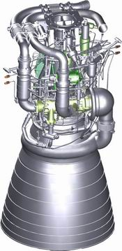
Може бути використаний ракетний двигун РД-861К (проєкт ГП КБ «Південне») для створення тяги і управління польотом. Управління вектором тяги може здійснюється поворотом камери двигуна в карданному підвісі у двох взаємно перпендикулярних площинах – при необхідності за проєктом. Двигун може використовуватися в нерухомому стані. Може використовуватися з турбонасосним агрегатом чи з використанням витіснювальної системи подання палива в камеру згоряння.
Виготовлення Південмаш. Двигун розроблений на базі вузлів серійного двигуна РД-861 третього ступеня ракети-носія Циклон-3. Планується створити модифікацію цього двигуна з переходом на безпечні компоненти палива “Гас – закис азоту” (з системою запалювання компонентів пусковим паливом по аналогії “Гас – кисень”), із заміною металевого сопла з охолодженням на “вуглець-вуглецеве” висотне універсальне сопло Лаваля без охолодження.
Рідинний ракетний двигун РД-861К
Паливо | НДМГ + N₂O₄
Співвідношення | 2,41
Цикл | відкритий
Тяга в вакуумі | 7,916 тс
Тиск в камері згоряння | 16,2 МПа (165,194 кгс/см ²)
Питомий імпульс у вакуумі | 330 c
Тривалість роботи | 370 c
Кількість вмикань | 3
Розміри
Довжина | 3,872 м
Діаметр | 1,954 м
Суха маса | 194 кг

Slide 8
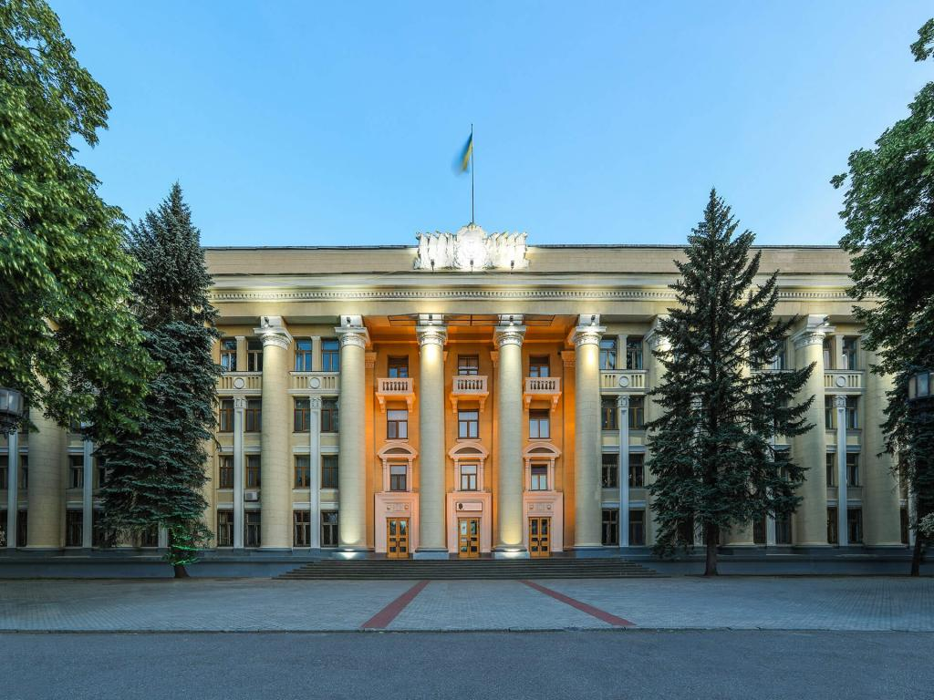
ТОВ “Саєнс енд спейс”
Адреса: 03035, Україна, м. Київ, вул. Георгія Кірпи, будинок 2^{а}
Державне підприємство “Виробниче об’єднання “Південний машинобудівний завод імені О. М. Макарова”
Адреса: вул. Криворізька, 1, Дніпро, Україна, 49008. Канцелярія: тел.: +38 (0562) 34-40-07, факс:+38 (0562) 39-95-00
e-mail: umz@yuzhmash.com.

